Slide 1
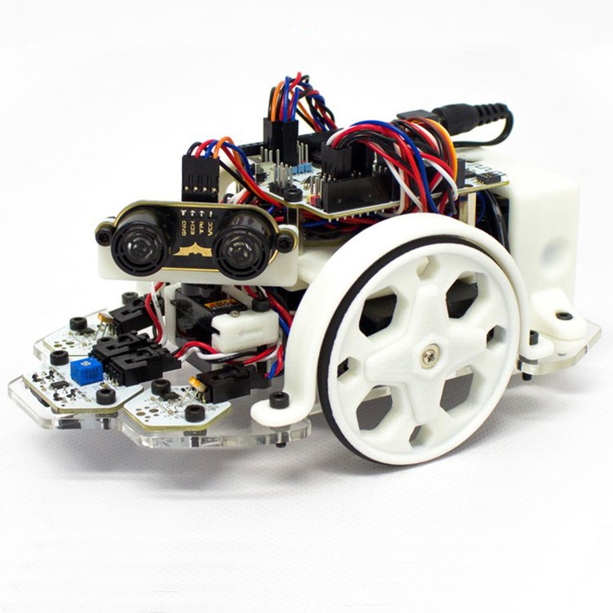
La Spécialité
Sciences de l’ingénieur

Slide 2
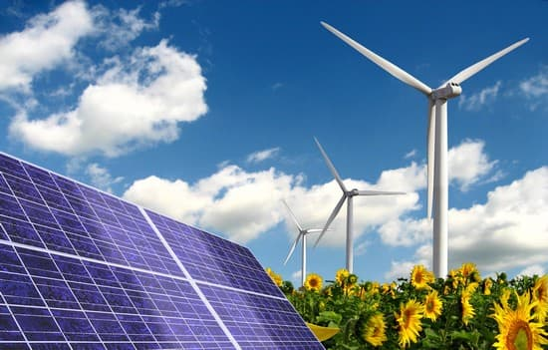
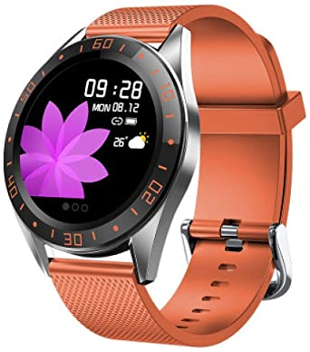
PRESENTATION
Notre société devra relever de nombreux défis dans les prochaines décennies. Les démographes annoncent une forte croissance de la population mondiale (2 milliards en 1930, 6 milliards en 2000, 9 milliards en 2050). Il faudra donc proposer des réponses durables aux besoins fondamentaux des hommes, tels que l’accès à :
- l’eau
- l’énergie
- l’alimentation
- l’habitat
- le transport
- la santé
- l’éducation
- l’information

Slide 3
PRESENTATION
Les ingénieurs imaginent et mettent en œuvre des solutions innovantes pour répondre aux besoins des personnes, avec l’ambition de rendre accessible à tous, les progrès qu’apportent quotidiennement les sciences et les technologies.
Les enjeux de société sont considérables et se situent à la conjonction d’évolutions rapides et inédites. Par exemple, la transformation et la consommation d’énergie, qui ne font qu’augmenter, s’accompagnent de fortes contraintes de préservation de l’environnement.
La Révolution numérique bouleverse les rapports entre les personnes et leur environnement, entre les êtres humains et les machines. Elle modifie également la relation entre les machines elles-mêmes, capables d’échanger de façon autonome des quantités considérables d’informations en communiquant via ce que l’on nomme l’internet des objets.

Slide 4
PRESENTATION
Les sciences de l’ingénieur s’intéressent aux objets et aux systèmes artificiels, appelés de façon plus générique « produits ». Il intègre le programme informatique utile à son fonctionnement et, lorsqu’elle est nécessaire, l’interface homme-machine connectée à un réseau de communication. Ces produits, supports d’activités des élèves, répondent à des besoins et définissent des usages.
Ces solutions s’inscrivent dans un contexte fortement contraint par les enjeux sociaux, sociétaux et environnementaux, par la prise de décisions éthiques et responsables.
Avec la contribution des autres enseignements scientifiques, l’objectif de l’enseignement de la spécialité des sciences de l’ingénieur est de faire acquérir des compétences fondamentales qui permettent aux élèves de poursuivre vers les qualifications d’ingénieur dont notre pays a besoin.

Slide 5
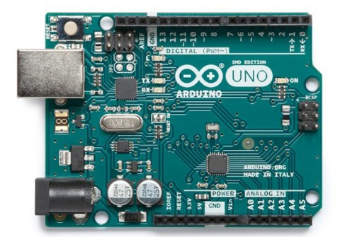
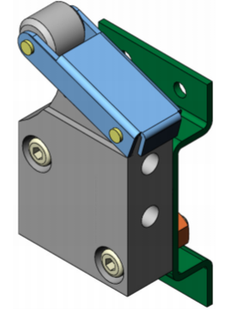
HORAIRES
Cet enseignement a pour cadre un laboratoire spécialisé, comportant les moyens adaptés : systèmes automatisés, sous-systèmes, postes informatiques, matériels didactiques ...
 | Nombre d’heures
Première S | 4h
Terminale S | 6h + 2h de Physique

Slide 6
CONTENUS
Une démarche scientifique affirmée
Observation, élaboration d’hypothèses, modélisation, simulation, expérimentation matérielle ou virtuelle, analyse critique des résultats obtenus.
Un enseignement scientifique ambitieux pour préparer à l’enseignement supérieur
Mécanique, Electronique, Informatique, Numérique, Simulations multi-physiques sont largement exploitées pour appréhender les performances des produits en établissant des liens entre ces champs.
En classe de terminale, les élèves ayant choisi la spécialité SI bénéficient de 2 heures de sciences physiques fondamentales
Des projets innovants mobilisant une approche design
La conduite de projet est inhérente à l’activité des ingénieurs, elle est menée en équipe et nécessite de mettre en place des stratégies d’ingénierie collaborative.

Slide 7
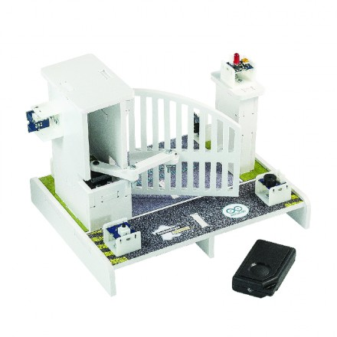
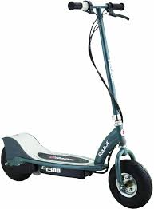
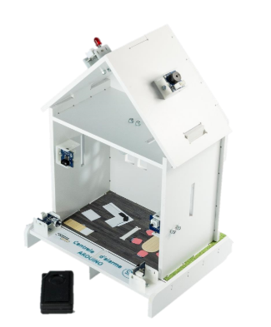

EXEMPLES DE SYSTEMES ETUDIES
Maison Domotique
Portail Automatisé
Robot
Programmée
Trotinette Electrique

Slide 8
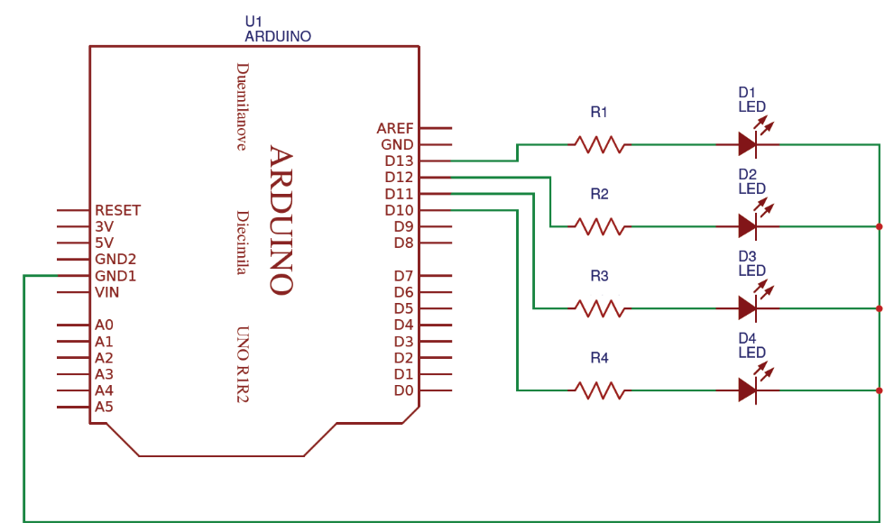

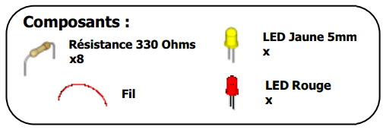
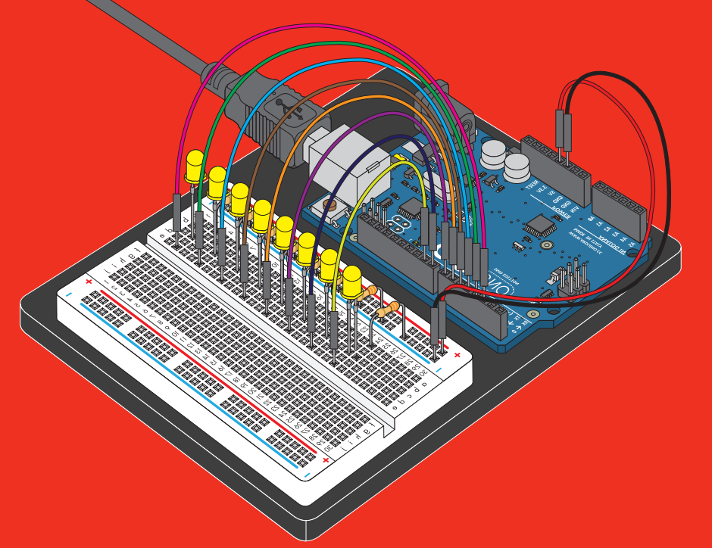

EXEMPLE DE TP : Guirlande Lumineuse
Programmation Arduino et Câblage Electronique
Le scénario : Créer des jeux de lumière pour les guirlandes du sapin de Noël !
LE CIRCUIT A CABLER
LE CODE A TAPER
void setup()
{
pinMode(10, OUTPUT) ; // Initialise la broche 10 comme sortie
pinMode(11, OUTPUT) ; // Initialise la broche 11 comme sortie
pinMode(12, OUTPUT) ; // Initialise la broche 12 comme sortie
pinMode(13, OUTPUT) ; // Initialise la broche 13 comme sortie
}
void loop()
{
digitalWrite(10, HIGH); // Allume la LED 10
digitalWrite(11, HIGH); // Allume la LED 11
digitalWrite(12, HIGH); // Allume la LED 12
digitalWrite(13, HIGH); // Allume la LED 13
delay(500); // attends 500 ms
digitalWrite(10, LOW); // Eteint la LED 10
digitalWrite(11, LOW); // Eteint la LED 11
digitalWrite(12, LOW); // Eteint la LED 12
digitalWrite(13, LOW); // Eteint la LED 13
delay(500); // attends 500 ms
}
2
2

Slide 9
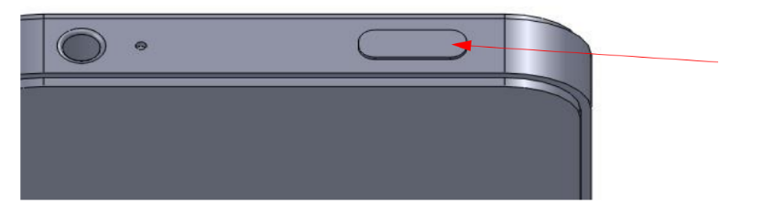
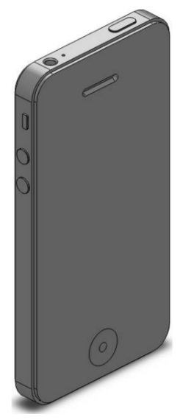
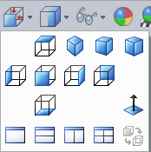
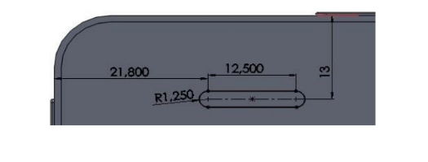
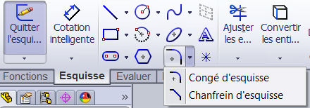
EXEMPLE DE TP : Smartphone
Conception 3D Soliworks

Slide 10
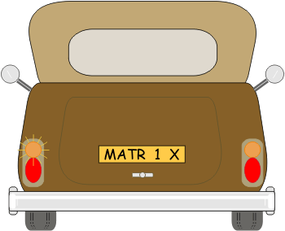
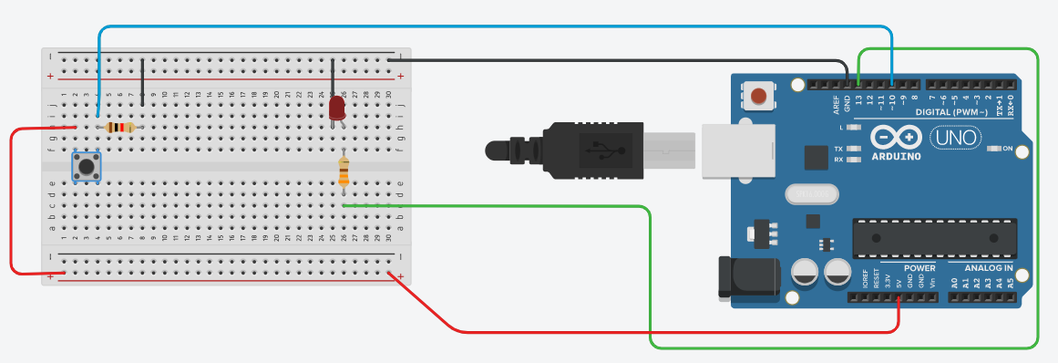
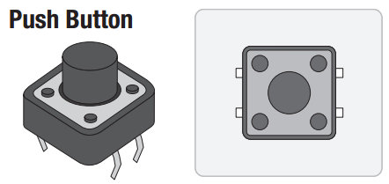
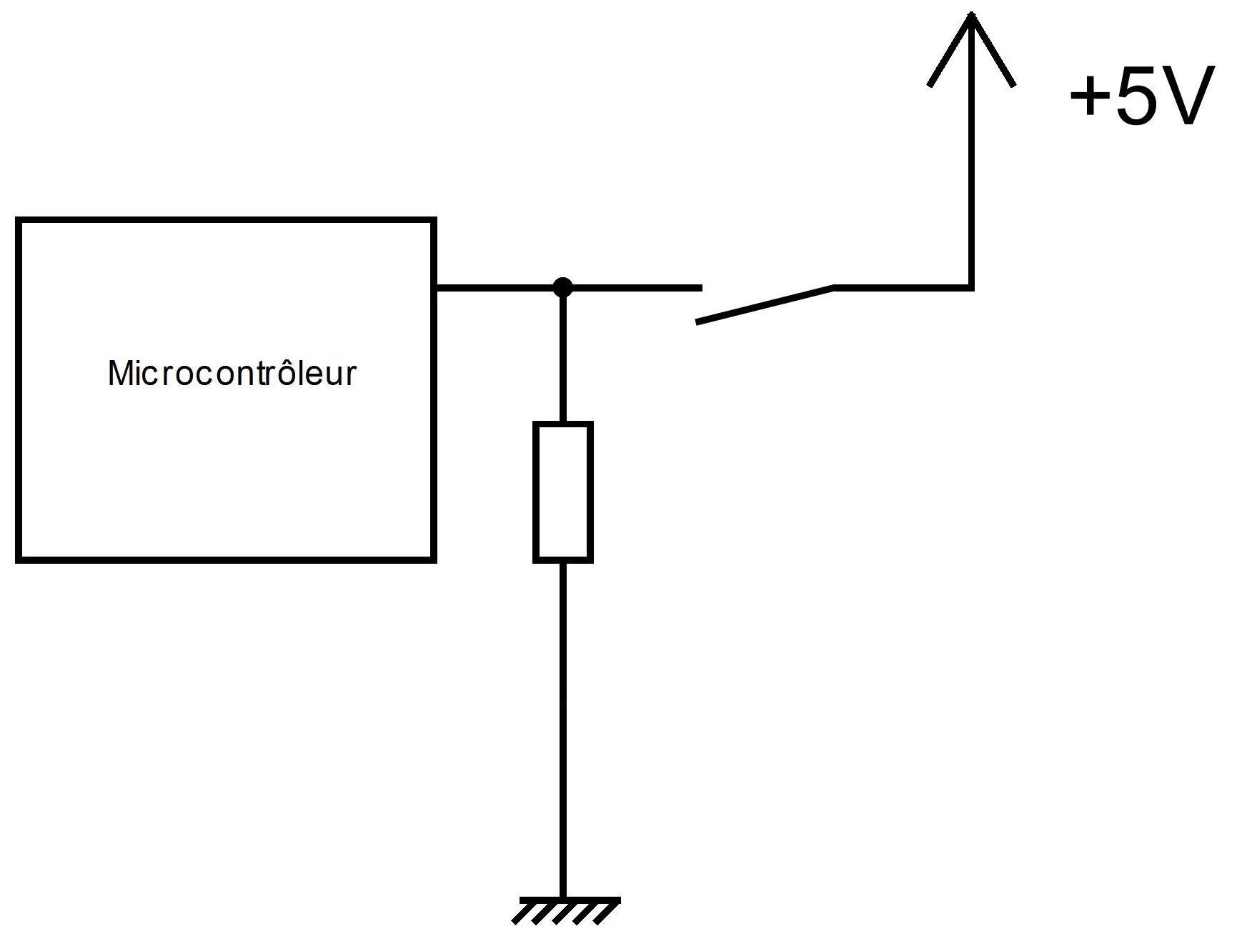
EXEMPLE DE TP : Clignotant de Voiture
Programmation Arduino et Câblage Electronique
Le scénario : Créer un clignotant pour la voiture !
LE CIRCUIT A CABLER
LE CODE A TAPER
void setup()
{
pinMode(13, OUTPUT);
pinMode(10, INPUT);
}
void loop()
{
if (digitalRead(10)==1)
{
digitalWrite(13, HIGH);
delay(500);
digitalWrite(13, LOW);
delay(500);
}
else {
digitalWrite(13, LOW);
}
}

Slide 11
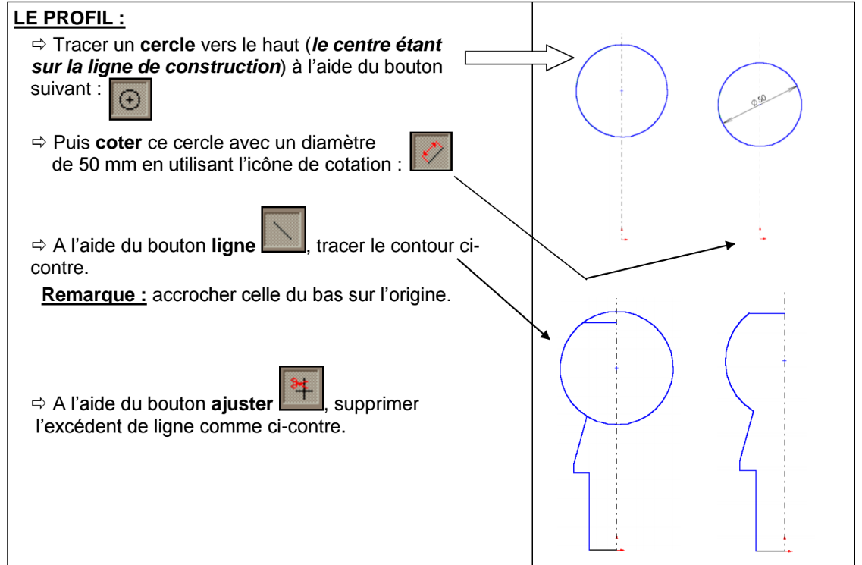
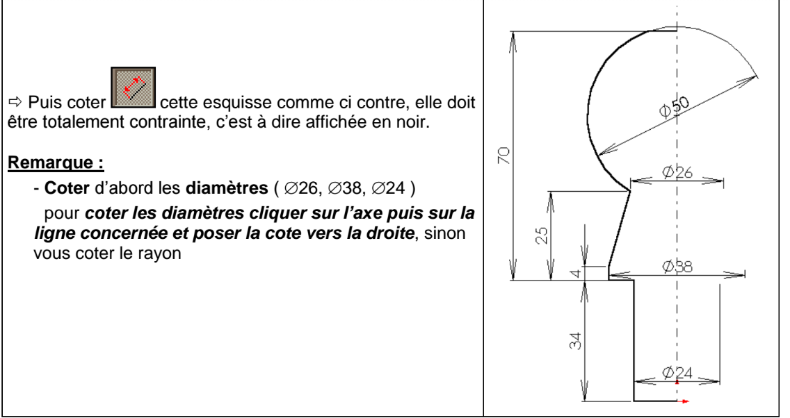
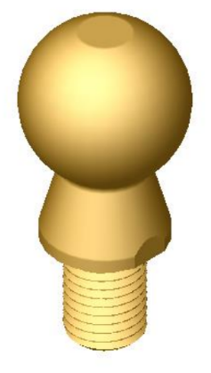
EXEMPLE DE TP : Le Crochet d’Attelage de voiture
Conception 3D Soliworks

Slide 12
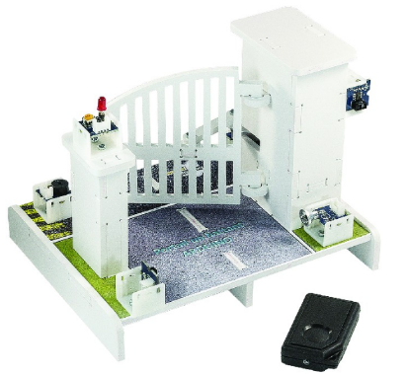
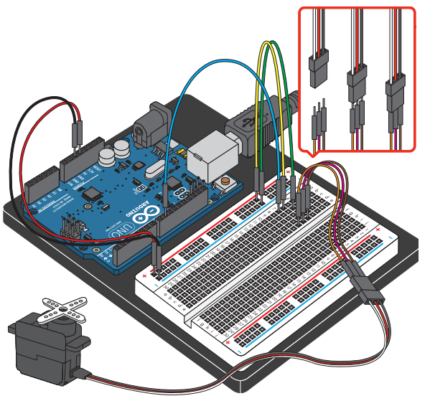
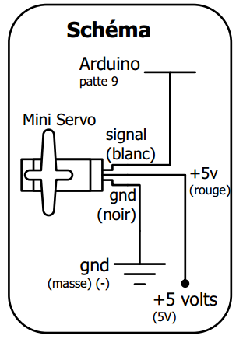
EXEMPLE DE TP : Portail Automatisé
Programmation Arduino et Câblage Electronique
Le scénario : Commander l’ouverture/fermeture du Portail !

Slide 13
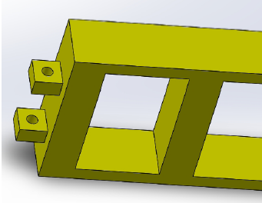
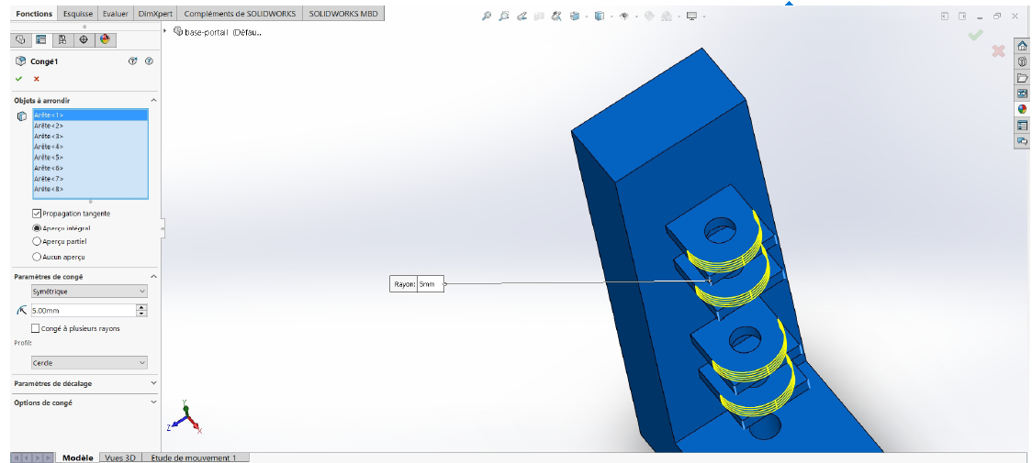
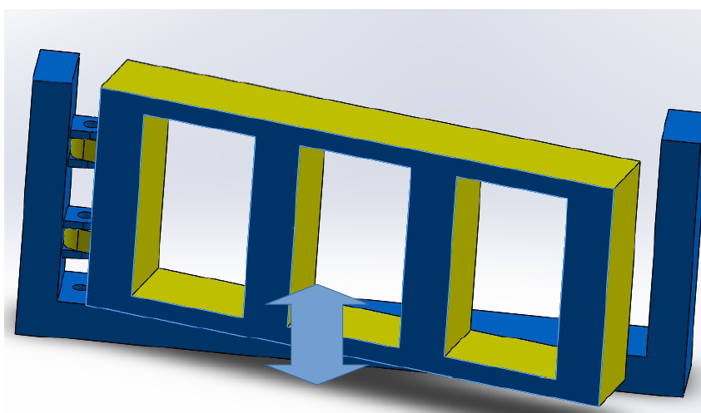
EXEMPLE DE TP : Conception et Assemblage du Portail
Conception 3D Soliworks

Slide 14
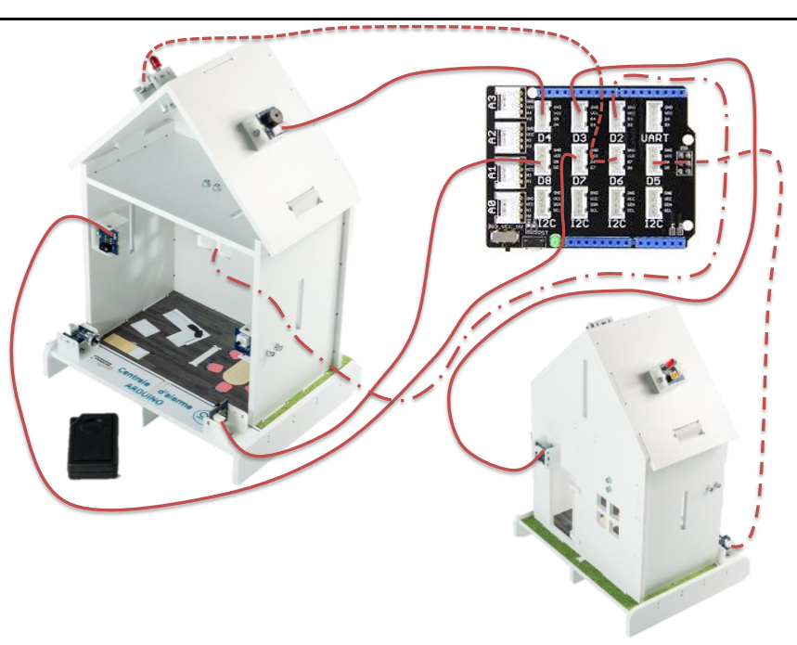
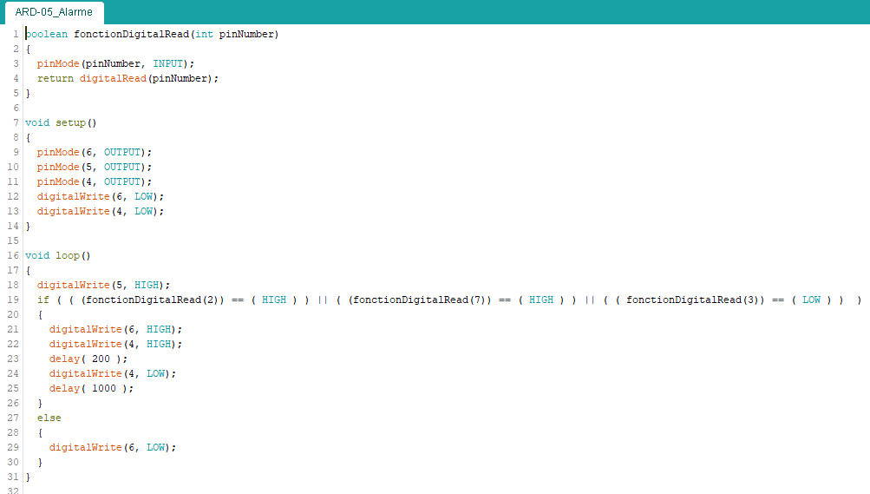
EXEMPLE DE TP : Maison domotique
Programmation Arduino

Slide 15
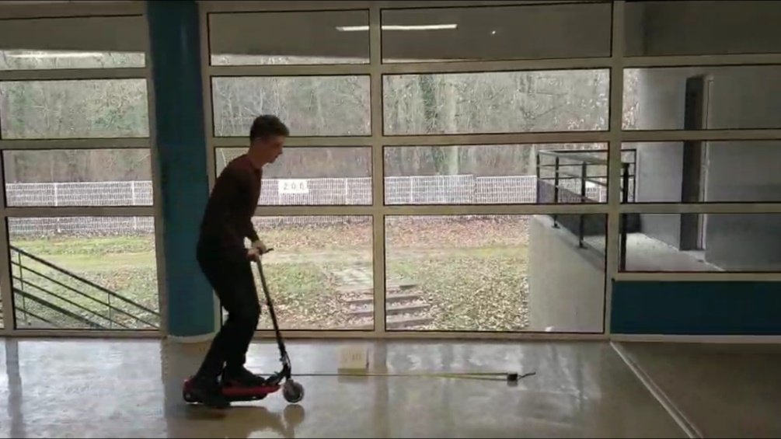
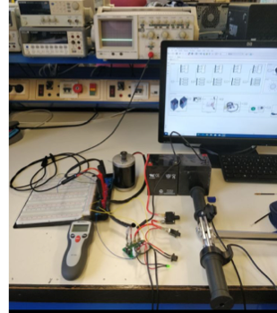
PROJETS EN PREMIERE (12H) et TERMINALE (48H)
La pédagogie active a pour objectif de rendre l’apprenant acteur de ses apprentissages, afin qu’il construise ses savoirs à travers des situations de recherche. Le projet n’est pas une fin en soi, c’est un détour pour confronter les élèves à des obstacles et provoquer des situations d’apprentissage.
Le Projet consiste pour un groupe de 4 à 5 élèves à imaginer, concevoir et réaliser un système innovant grâce aux technologies que sont l’électronique, la mécanique, l’informatique, etc…
Phases composant le Projet :
Etude du Cahier des Charges
Mesure de la Performance
Modélisation du système complet
Amélioration de la Performance
Présentation Orale

Slide 16
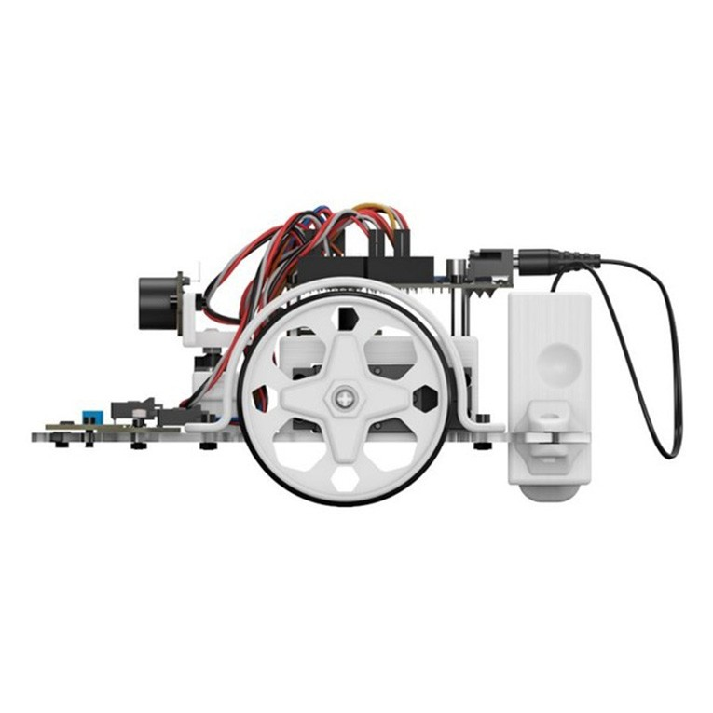
EXEMPLE DE Projet Première : Le Robot Programmé
Ses caractéristiques techniques
Couleur : blanc
Pièces du châssis : imprimées en 3D
Taille : 269 x 195 x 73 mm
Poids : 703 g
Alimentation : 8 piles AAA
Carte programmable : programmable ZUM BT-328.
Bouton latéral marche/arrêt
Programmable par Bluetooth & USB
100% ArduinoTM compatible Microcontrôleur
Le scénario  : Programmer la Détection du Vide !
Le scénario  : Concevoir un bâti de protection de la carte !

Slide 17
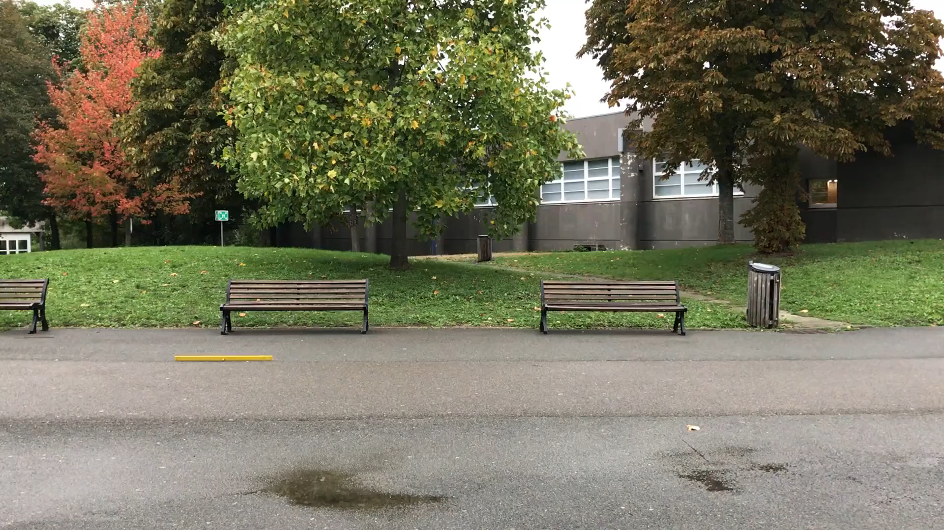
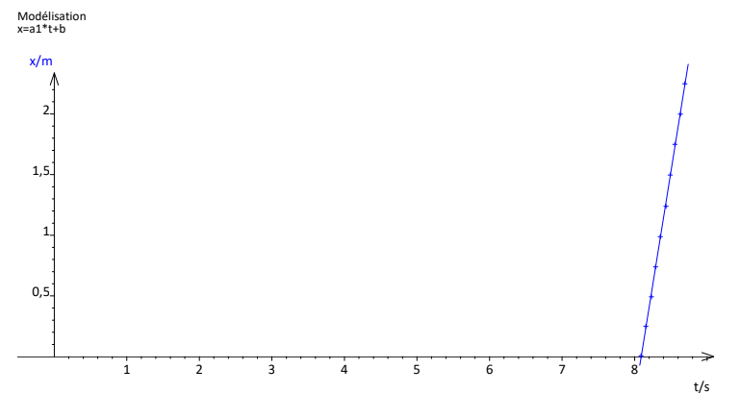
EXEMPLE DE Projet Terminale : La Trottinette Electrique
Le scénario : Améliorer une performance, ici diminuer la vitesse maximale pour une raison de sécurité.
Protocole : mesure de la vitesse maximale de la trottinette
1) Prendre une vidéo de la trottinette en mouvement. 2) Analyser avec Regressi l’évolution de la position de la trottinette selon l’axe Ox (sol) dans le temps 3) Calculer la vitesse v=dx/dt 4) En déduire la vitesse maximale constante.

Slide 18
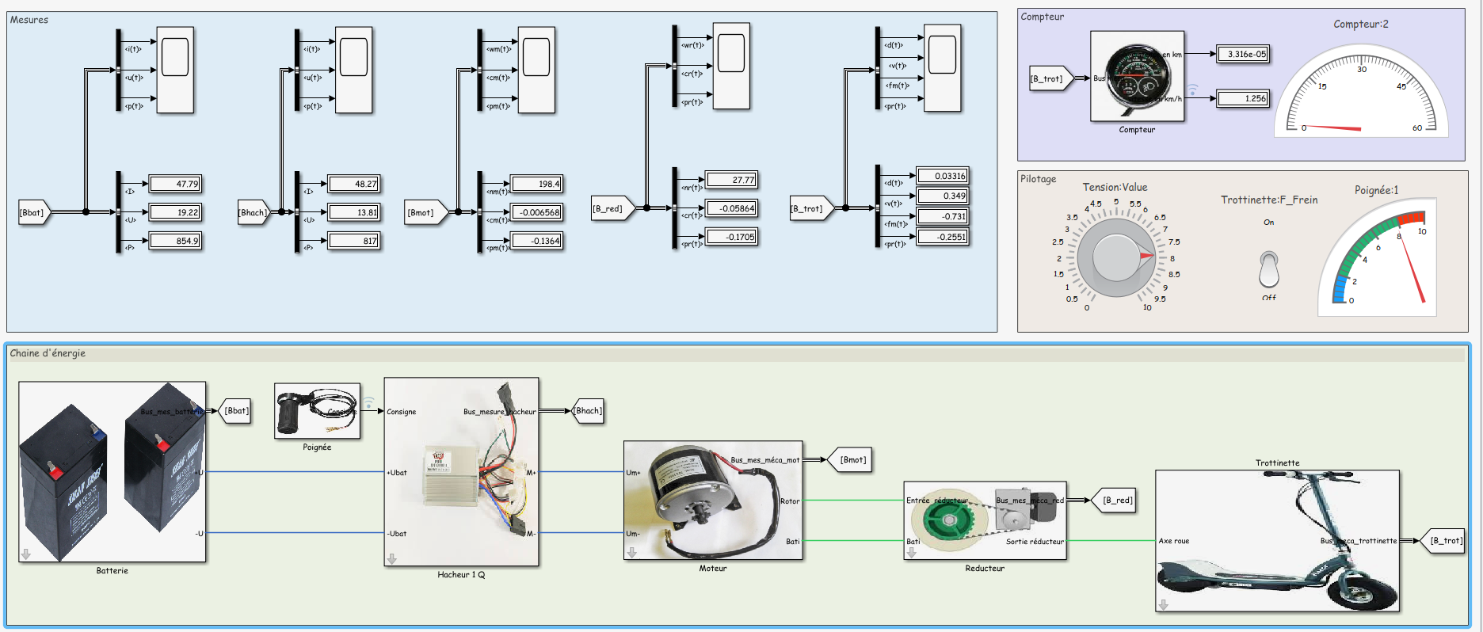
EXEMPLE DE Projet : La Trottinette Electrique

Slide 19
Projet 2021 : Du Nouveau avec la Réforme
On ne se limite plus à l’amélioration d’une performance du système étudié mais on peut innover en concevant un nouvel objet.
Démarche scientifique au service d’une innovation (création d’un prototype d’un nouvel objet technique)
Modélisation d’un objet imaginé
Inscrire le projet dans un enjeu du monde actuel (Grand Oral)

Slide 20
CONTENUS de la SPE SI en Terminale
6 h de Cours TD TP Projet par semaine : 2H Cours-TD, 2H TP, 2H Projet + 2H de Physique = 8H
Le contenu est dans la continuité de ce qui a été vu en première.
En électronique, on découvre et on utilise tout le matériel de laboratoire : Alimentation, Multimètre, GBF, Oscilloscope.
En programmation, on poursuit l’utilisation de l'Arduino avec l'utilisation de nouveaux composants : variation de l'intensité d'allumage d'une led, interface de puissance avec transistor et relais, commande de la variation de vitesse d'un moteur, commande du changement de sens d'un moteur, etc ... au sein de nouveaux TP Programmation.
En Mécanique, on travaille sur les systèmes statiques en équilibre que l'on commence à voir au 3ième trimestre de première (ex : étude d'une voiture garée dans une pente), ou dynamique (système en mouvement) entre-autres, de plus, on étudie la résistance des matériaux (solidité, élasticité, etc ...).
Nouveau logiciel en terminal : MatLab qui permet d'effectuer de la simulation multiphysique. Cela nous est utile pour le Projet de Terminale qui peut alors servir de base pour le Grand Oral.
Le Projet est un temps fort de la terminale, on travaille en petite équipe et on doit modéliser via MatLab, un système et l'améliorer (exemple de projet : améliorer l'autonomie d'un drone, diminuer l'accélération au démarrage d'une trottinette électronique pour éviter la chute, etc ... ), ce qui amène à des mesures sur le système réel, démontage du système pour l'étudier, mise en place de l'amélioration, etc ... En 2021 INNOVATION D’UN NOUVEL OBJET POSSIBLE !!!!

Slide 21
CONTENUS de la PHYSIQUE en SPE SI
Cet enseignement de complément de 2H permet de se projeter dans des études supérieures relevant notamment des domaines de la technologie et de l’ingénierie. Deux objectifs principaux : d’une part, apporter aux élèves un corpus de savoirs et de savoir-faire fondamentaux indispensables dans le cadre de l’apprentissage des sciences de l’ingénieur et d’autre part, les préparer à une poursuite d’études dans l’enseignement supérieur scientifique et technologique.
Ce programme met l’accent sur la pratique expérimentale et l’activité de modélisation en proposant une approche concrète et contextualisée des concepts et phénomènes étudiés.
Structure du programme :
Le programme est structuré autour des trois thèmes : « Mouvement et interactions » (cinématique et dynamique), « L’énergie : conversions et transferts » (étude approfondie du premier principe de la thermodynamique) et « Ondes et signaux » ( diffraction et les interférences).

Slide 22
Enseignement SI – Epreuve Terminale
Forme de l’épreuve
Ecrit de 4h (3h de SI + 1h de Physique)
2 notes sur 20 points (répartition du coefficient 16 au prorata)
Thématique commune entre les 2 parties

Slide 23

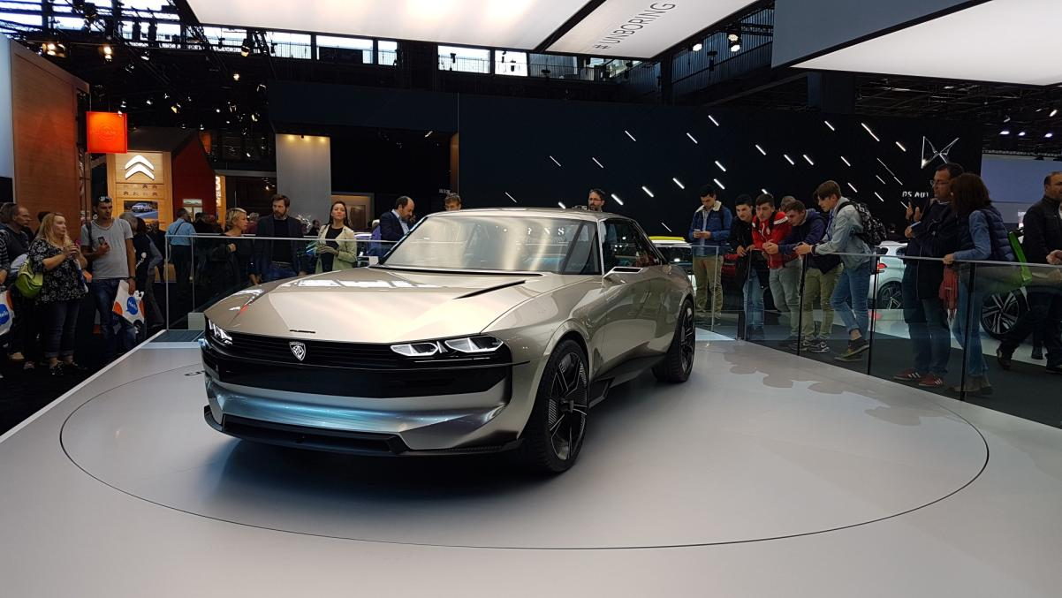
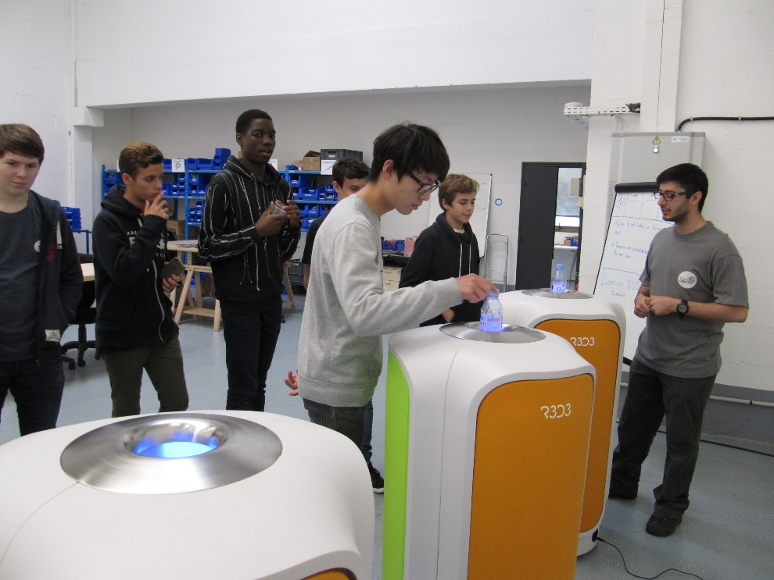
OUVERTURE SUR LE MONDE
Octobre 2018_Salon de l’Automobile
Octobre 2017_
Visite Green Creative
Octobre 2019_Parisciences

Slide 24
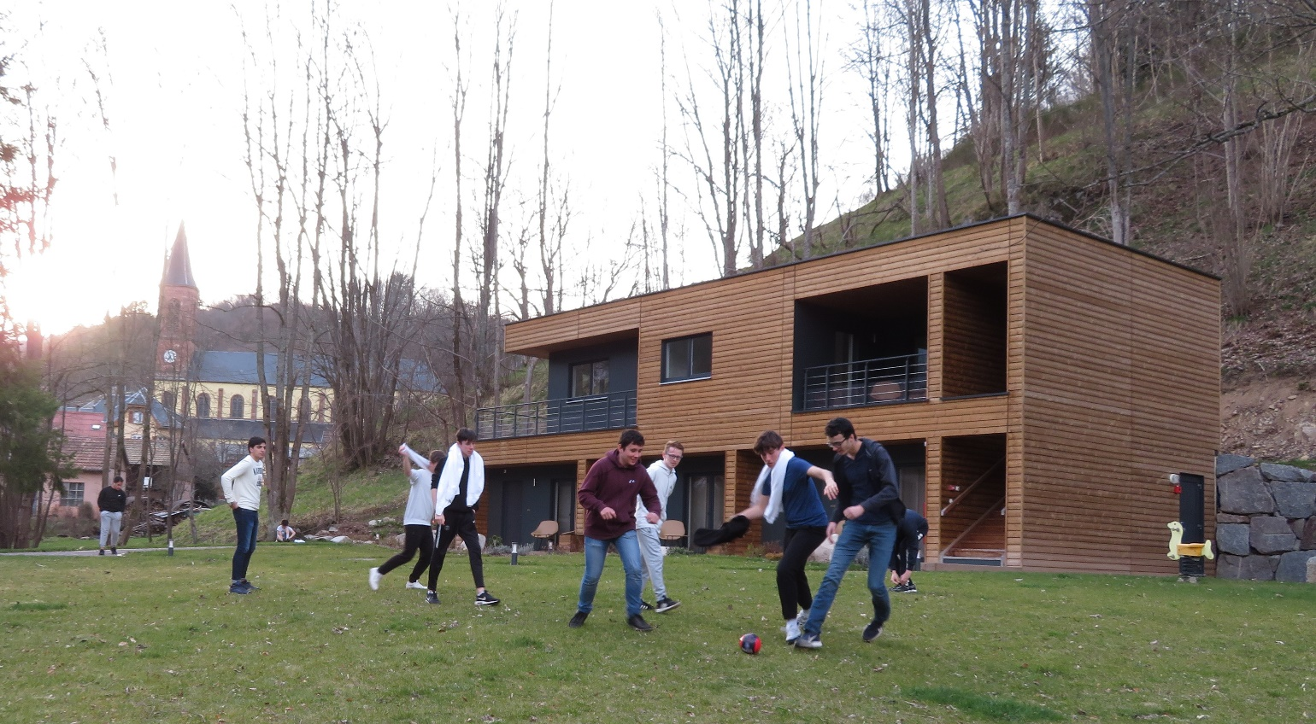
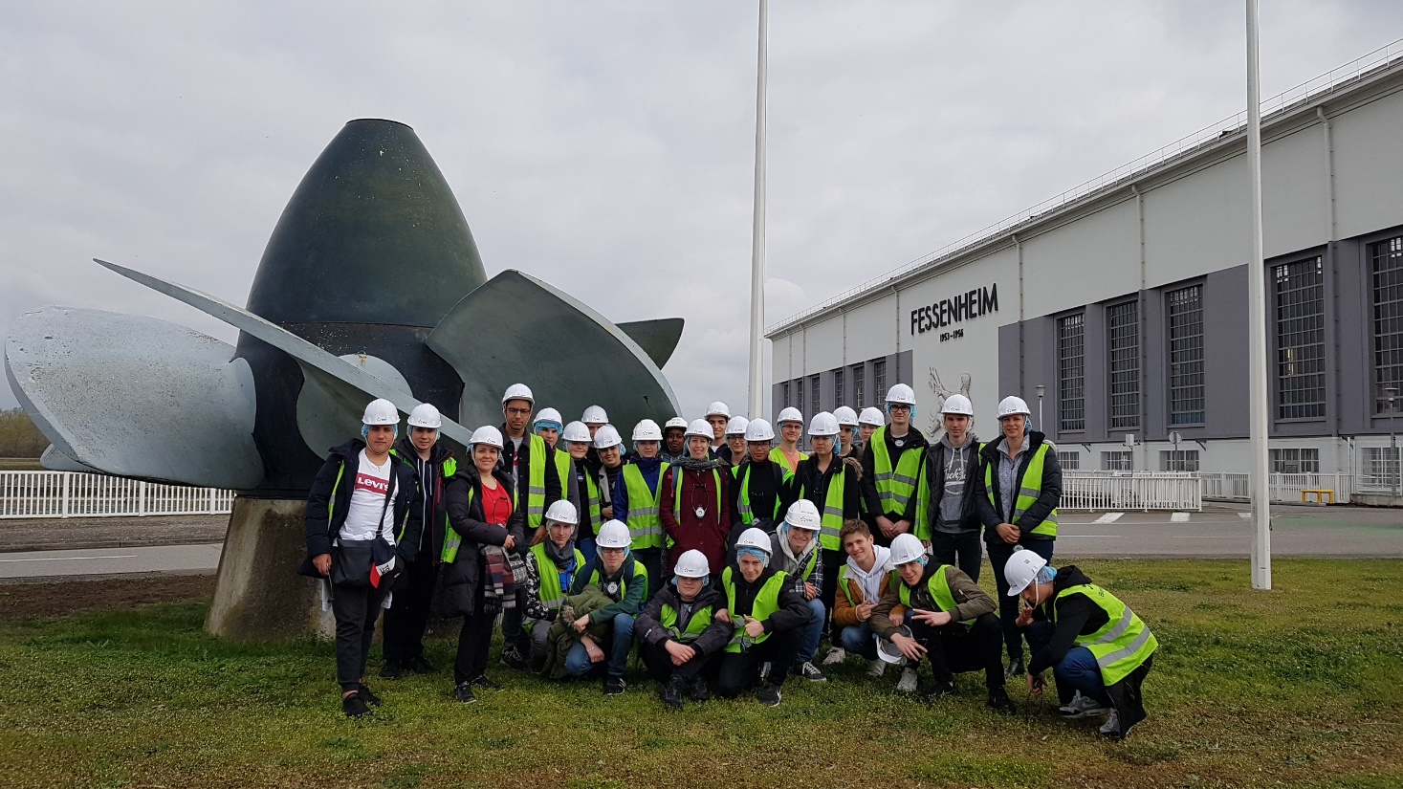
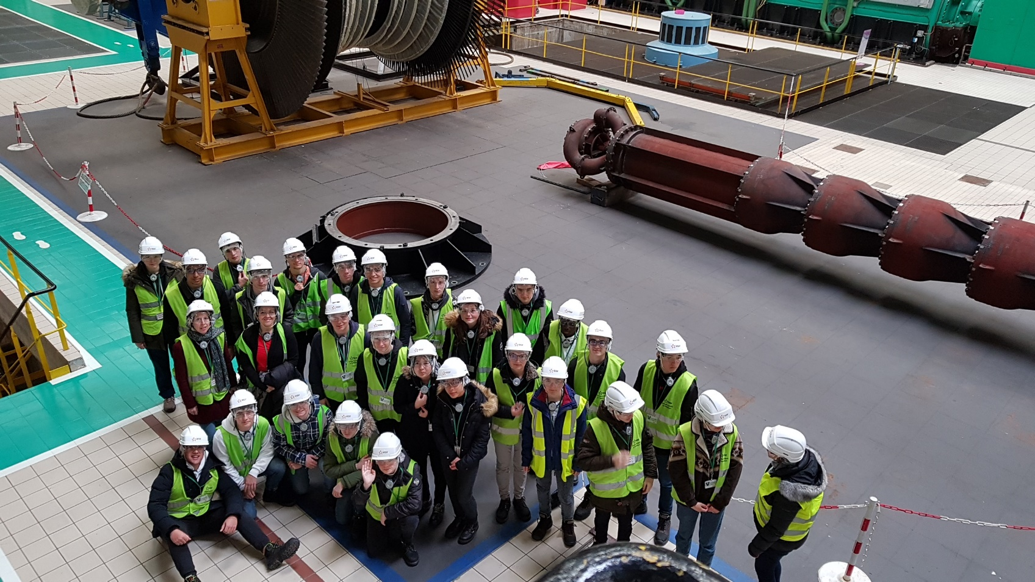
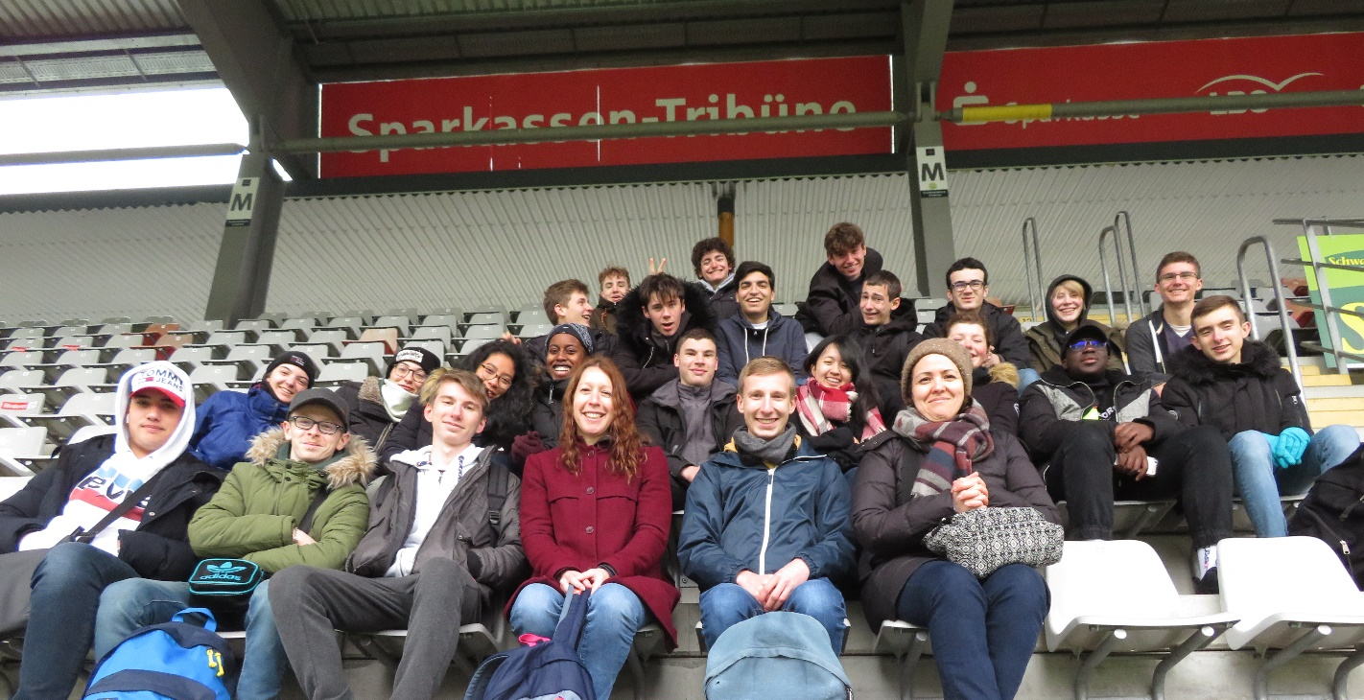
Avril 2019_Voyage Première Alsace_Allemagne

Slide 25
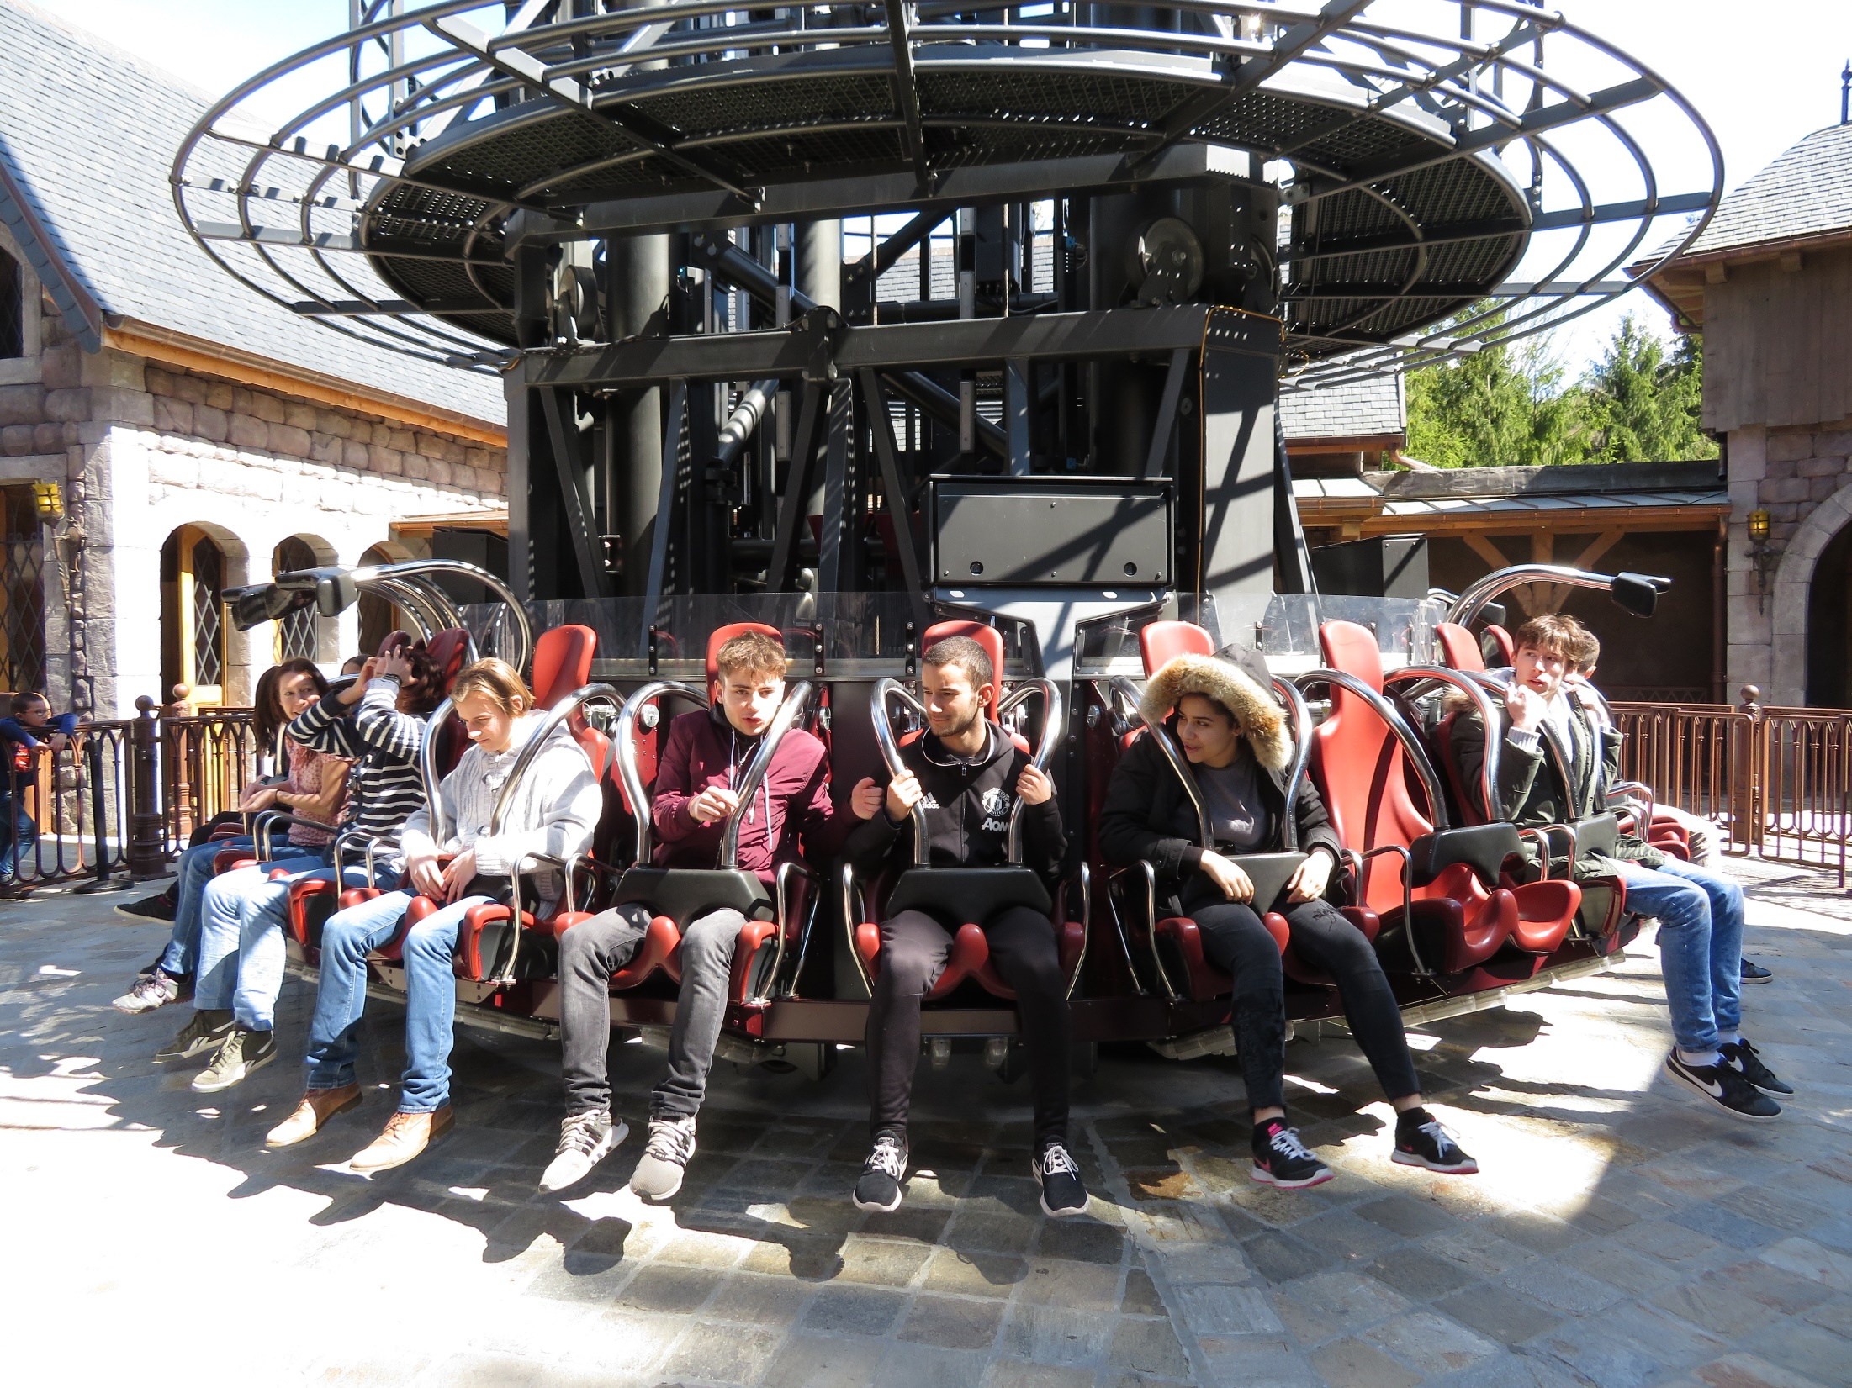
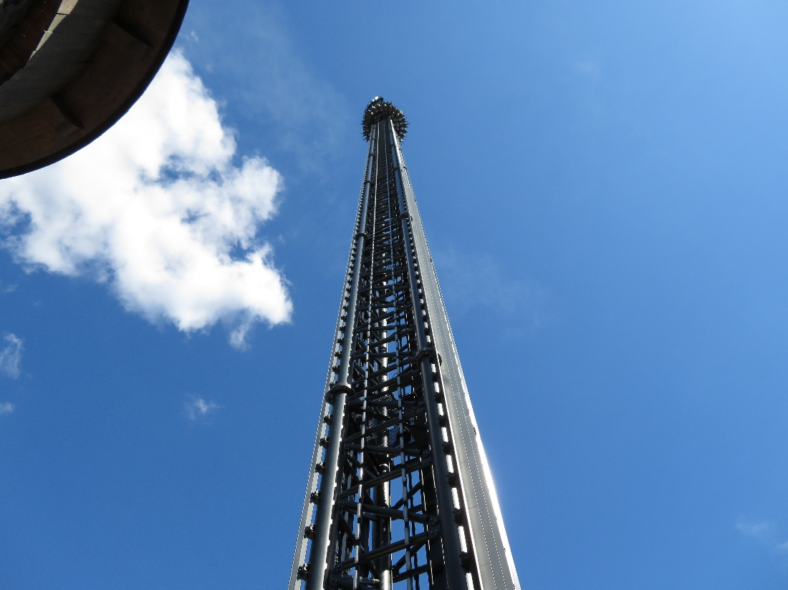
Avril 2018_
Voyage Terminale Révision Bac en Alsace

Slide 26
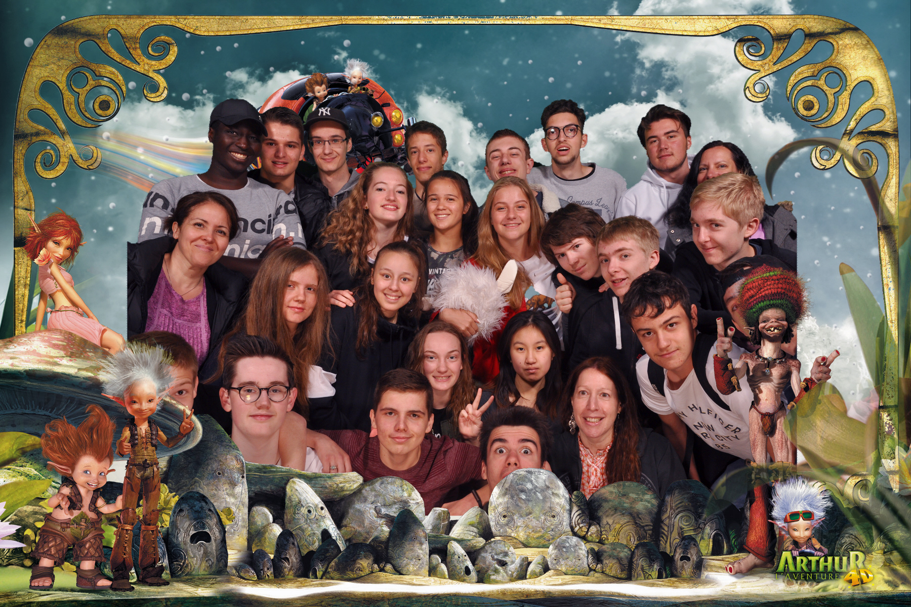
Mai 2018_Voyage Première Poitou Charente

Slide 27
LES POURSUITES D’ETUDE
La spécilaité SI est appropriée pour des études supérieures de longue durée dans les domaines scientifiques et technologiques. Un large choix est proposé :
  une CPGE préparant à de grandes écoles d'ingénieurs ;
  un IUT préparant en deux ans un DUT Génie Mécanique, Mesures physiques, Génie Électrique, Chimie, Génie Thermique, Gestion des entreprises ou Maintenance industrielle ;
  une STS préparant en deux ans au BTS : Plastiques et composites, Mécanique et automatisme industriel, Chimiste, Électronique, Conception des produits industriels, Informatique industrielle ou Maintenance industrielle ;
  des Etudes Universitaires.
https://www.parcoursup.fr/
http://www.terminales2020-2021.fr/Sites-annexes/Terminales-2020-2021/Je-decouvre-les-formations-et-les-parcours/Ma-premiere-annee-en?id=951484
http://www.terminales2020-2021.fr/Choisir-mes-etudes/Ma-premiere-annee-en-prepa
http://www.terminales2020-2021.fr/Choisir-mes-etudes/Ma-premiere-annee-en-ecole-d-ingenieurs

Slide 28


LES LIENS UTILES
PARCOURS SUP : https://www.parcoursup.fr/ ONISEP : https://www.onisep.fr/
Ma Première Année en Prépa MPSI : Maths-Physique-Sciences de l’Ingénieur
http://www.terminales2020-2021.fr/Choisir-mes-etudes/Ma-premiere-annee-en-prepa/Prepa-MPSI-maths-physique-sciences-industrielles-de-l-ingenieur
Fiche Prépa MPSI :
http://www.terminales2020-2021.fr/Choisir-mes-etudes/Apres-le-bac/Organisation-des-etudes-superieures/CPGE-FILIERES/Les-prepas-scientifiques/La-prepa-MPSI-mathematiques-physique-et-sciences-de-l-ingenieur

Slide 29

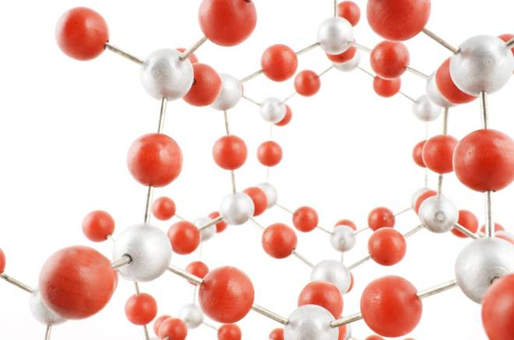
LES LIENS UTILES
PARCOURS SUP : https://www.parcoursup.fr/ ONISEP : https://www.onisep.fr/
Ma Première Année en Prépa PCSI : Physique Chimie-Sciences de l’Ingénieur
http://www.terminales2020-2021.fr/Choisir-mes-etudes/Ma-premiere-annee-en-prepa/Prepa-PCSI-physique-chimie-sciences-de-l-ingenieur
Fiche Prépa PCSI :
http://www.terminales2020-2021.fr/Choisir-mes-etudes/Apres-le-bac/Organisation-des-etudes-superieures/CPGE-FILIERES/Les-prepas-scientifiques/La-prepa-PCSI-physique-chimie-et-sciences-de-l-ingenieur

Slide 30

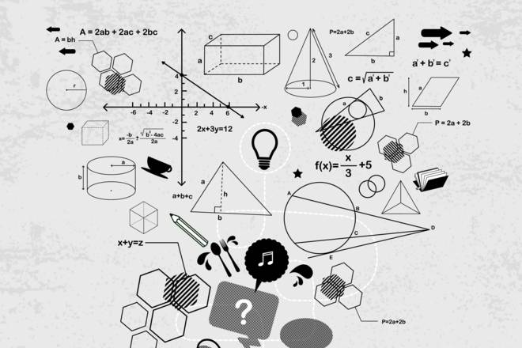
LES LIENS UTILES
PARCOURS SUP : https://www.parcoursup.fr/ ONISEP : https://www.onisep.fr/
Ma Première Année en Prépa PTSI : Physique-Technologie-Sciences de l’Ingénieur
http://www.terminales2020-2021.fr/Choisir-mes-etudes/Ma-premiere-annee-en-prepa/Prepa-PTSI-physique-technologie-et-sciences-de-l-ingenieur
Fiche Prépa PTSI :
http://www.terminales2020-2021.fr/Choisir-mes-etudes/Apres-le-bac/Organisation-des-etudes-superieures/CPGE-FILIERES/Les-prepas-scientifiques/La-prepa-PTSI-physique-technologie-et-sciences-de-l-ingenieur

Slide 31
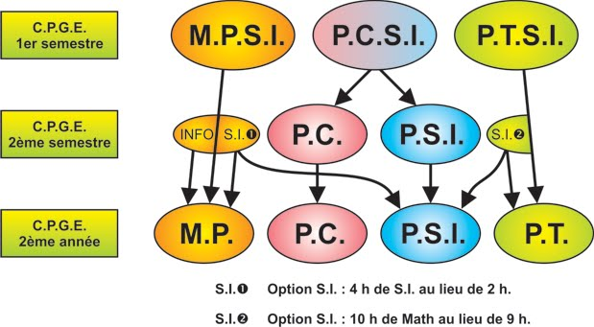

Slide 32


LES LIENS UTILES
PARCOURS SUP : https://www.parcoursup.fr/ ONISEP : https://www.onisep.fr/
Ma Première Année en DUT :
http://www.terminales2020-2021.fr/Choisir-mes-etudes/Ma-premiere-annee-en-DUT
Attention, à partir de la rentrée 2021, les IUT proposeront le BUT (BACHELOR UNIVERSITAIRE DE TECHNOLOGIE) en 3 ans, prenant le relais du DUT en 2 ans.
Quel DUT ?
https://www.onisep.fr/content/search?SearchText=IUT&SearchTextTransverse=IUT&oni_submit-transverse=OK

Slide 33
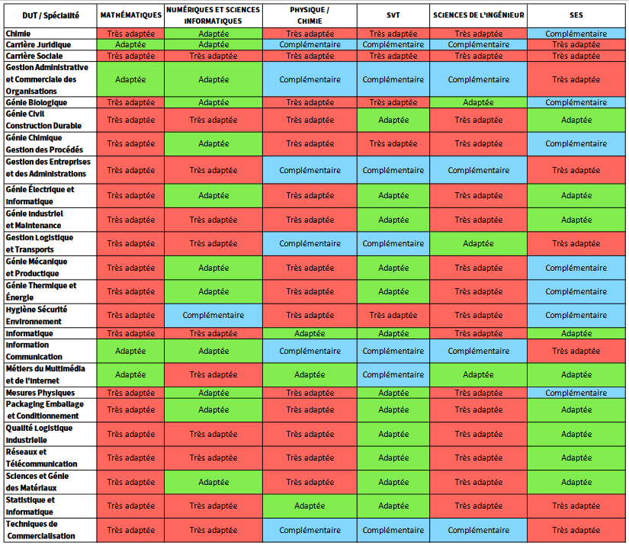

Slide 34




LES LIENS UTILES
PARCOURS SUP : https://www.parcoursup.fr/ ONISEP : https://www.onisep.fr/
Ma Première Année en Ecole d’Ingénieur :
http://www.terminales2020-2021.fr/Choisir-mes-etudes/Ma-premiere-annee-en-ecole-d-ingenieurs
Les Ecole d’Ingénieur :
https://www.onisep.fr/content/search?SearchText=ecole+d%27ing%C3%A9nieur&SearchTextTransverse=ecole+d%27ing%C3%A9nieur&oni_submit-transverse=OK

Slide 35

LES LIENS UTILES
PARCOURS SUP : https://www.parcoursup.fr/ ONISEP : https://www.onisep.fr/
Ma Première Année en Licence de Sciences :
http://www.terminales2020-2021.fr/Choisir-mes-etudes/Apres-le-bac/Principaux-domaines-d-etudes/Les-licences-de-sciences?id=951486
La licence (3 ans) se prépare au sein d'une université.
Les bacheliers généraux s'inscrivent principalement en licence, en vue d'acquérir des connaissances générales dans un domaine d'études donné avant de se spécialiser dans le cadre du master (2 ans).
Quel Licence ?
https://www.onisep.fr/content/search?SearchText=licence&SearchTextTransverse=licence&oni_submit-transverse=OK

